Slide 1
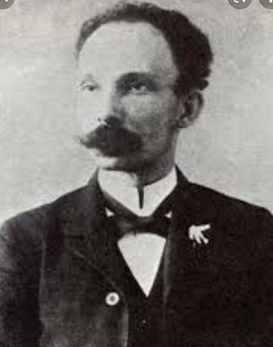
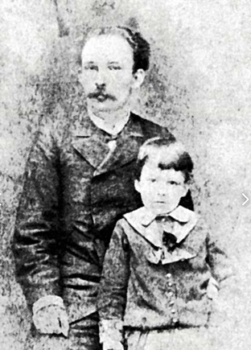
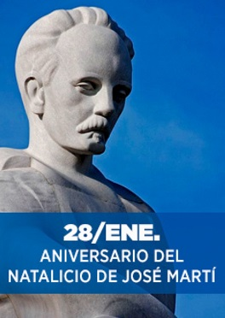
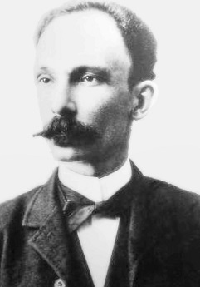

Slide 2
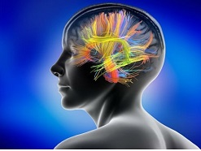
Introducción a la Clínica
Exploración física de los Nervios
o Pares Craneales
Profesora Auxiliar: MSc. Marta Belkis Nuñez López
Especialista de Segundo Grado en MGI

Slide 3
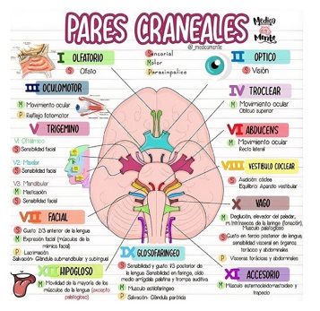
Sensitivos: los pares I, II y VIII.
^{Motores:}
- Relacionados con los movimientos de los ojos (y sus partes) y los párpados: los pares craneales III, IV y VI.
- Relacionados con la activación de músculos del cuello y la lengua: los pares craneales XI y XII.
Mixtos: los pares V, VII, IX y X.
Fibras parasimpáticas: nervios III, VII, IX y X.

Slide 4
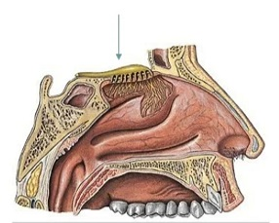
Par Craneal Olfatorio (I)
Transmite al cerebro información nerviosa sobre lo que se detecta a través del olfato
Se explora valorando en el paciente la capacidad de percibir e identificar olores conocidos o familiares.
Requisitos:
Descartar afecciones que impidan la libre circulación del aire por las fosas nasales
No emplear sustancias irritantes
Sujeto con los ojos cerrados
Explorar ambas narinas por separado

Slide 5
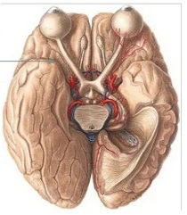
Par Craneal Óptico (II)
Transmite al cerebro la información visual que se recoge a través de los ojos
Técnicas de Exploración:
Agudeza visual de lejos y de cerca
Perimetría y campimetría
Visión de los colores
Examen del fondo de ojo
Requisitos:
Explorar cada ojo por separado
Tapar ojo no explorado con la de palma de la mano
Tablas de Snellen (visión de lejos), de Jaeger (visión de cerca) y discos de Ishihara (visión de colores)***

Slide 6
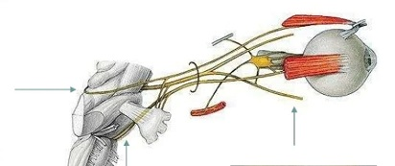
Pares Craneales: Oculomotor (III)
Troclear o patético (IV)
Abducens (VI)
Técnicas de Exploración:
Motilidad extrínseca del ojo (apertura palpebral, mirada conjugada y movimientos oculares)
Motilidad intrínseca del ojo (pupilas*, reflejo fotomotor, reflejo consensual y reflejo de acomodación y convergencia)
*Pupilas: for-con-si-ta-si-hippus

Slide 7
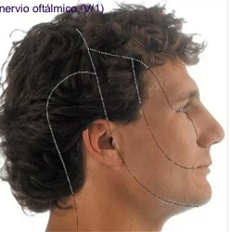
Par Craneal Trigémino (V)
Técnicas de Exploración:
Porción sensitiva:
. Sensibilidad: táctil, térmica y dolorosa de las zonas que inerva
. Reflejos: corneal (parpadeo), conjuntival, mandibular y estornutatorio
- Porción motora:
. Palpación de músculos temporales y maseteros
. Pedir al sujeto que abra la boca mientras con una mano se opone a ello

Slide 8
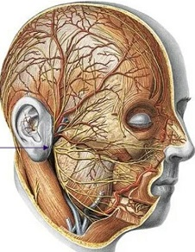
Par Craneal Facial (VII)
Función sensorial:
Se evalúa mediante la exploración del gusto (dulce, salado, ácido y amargo) de cada hemilengua en sus dos tercios anteriores
Función motora:
Inspección de la simetría facial observando:
la comisura labial en reposo
la mímica facial mientras arrugua la frente, frunce el ceño, cierra los ojos fuertemente, ríe, enseña los dientes, silva

Slide 9
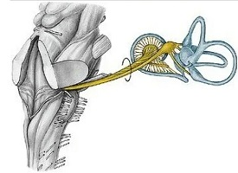
Par Craneal Vestíbulo Coclear (VIII)
Técnicas de exploración de la porción coclear:
Examen otoscópico del oído
Prueba de la voz cuchicheada
Prueba del tic-tac del reloj
Si no oye reloj igual prueba con diapasón
Prueba de Weber
Prueba de Rinne
Prueba de Schwabach

Slide 10
Par Craneal Vestíbulo Coclear (VIII)
Técnicas de exploración de la porción vestibular:
Inspección de la cara y de los movimientos oculares
Maniobras de Romberg
Prueba de desviación del índice de Bárány
Exploración de la marcha
Estrella de Babinski
Pruebas calóricas y rotatorias

Slide 11
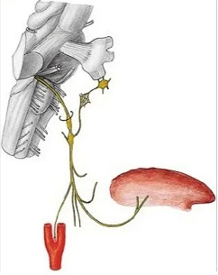
Par Craneal Glosofaríngeo (IX)
Técnicas de exploración :
Fenómeno de Vernet
Reflejo faríngeo
Exploración del gusto en el tercio posterior de la lengua
Exploración del reflejo del seno carotídeo

Slide 12
Par Craneal Vago (X)
Técnicas de exploración :
Examen del velo del paladar y la úvula
Reflejo faríngeo
Exploración del reflejo del seno carotídeo
Exploración del reflejo oculocardiaco
Examen de las cuerdas vocales usando el laringoscopio

Slide 13
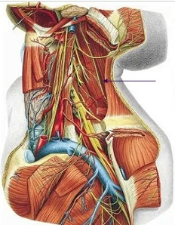
Par Craneal Accesorio Espinal (XI)
Técnicas de exploración :
Inspección de región cervical y nuca (m. esternocleidomastoideo y trapecio)
Palpación de dichos músculos (tono)
Fuerza muscular segmentaria de cada trapecio y cada esternocleidomastoideo
Ordenar al sujeto flexión de la cabeza sobre el pecho y se opone resistencia con una mano en el mentón

Slide 14
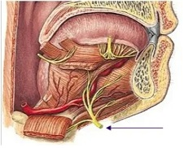
Par Craneal Hipogloso (XII)
Técnicas de exploración :
Trofismo y simetría de la lengua
Posición de la lengua
Fuerza muscular segmentaria de la lengua

Slide 15
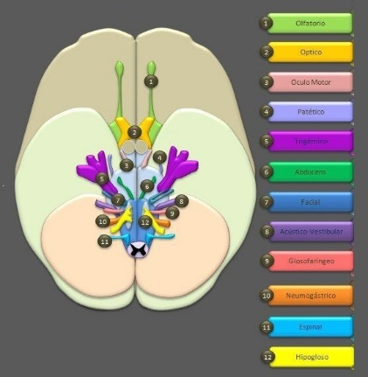
Estudio Independiente
Profundice sus conocimientos acerca de la exploración física de los nervios o pares craneales, mediante el estudio del capítulo 15 del tomo 1 del libro de texto básico de la asignatura “Propedéutica y semiología médica” de Raimundo Llanio, en las páginas 181 a la 215.

Slide 16
Tarea Docente
1- Confeccione la guía y registro escrito de la exploración de los nervios o pares craneales en un paciente sano sin alteraciones neurológicas.
2- Practique con familiares o amigos las técnicas de exploración de los 12 pares craneales, siguiendo la secuencia lógica anatomofuncional y céfalocaudal.

Slide 17
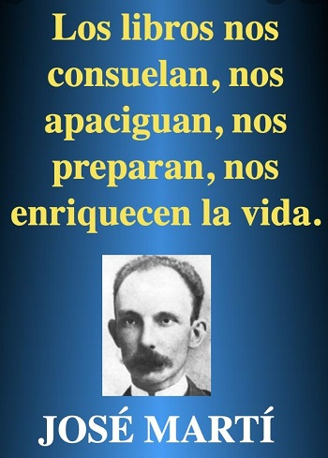
Bibliografía
Llanio Navarro R, Perdomo González G y cols. Propedéutica Clínica y Semiología Médica, Tomo 1. Capítulos 13, 14 y 15. p. 145 -215.

